Slide 1
SISTEMA CIRCOLATORIO

Slide 2
SISTEMA CIRCOLATORIO
CONSTA DI DUE DISTINTI SISTEMI CIRCOLATORI, TUTTAVIA TRA LORO INTEGRATI DAL PUNTO DI VISTA MORFO-FUNZIONALE, NELL’ AMBITO DEI QUALI SCORRONO TESSUTI CONNETTIVI «A MATRICE EXTRACELLULARE LIQUIDA»
SISTEMA CIRCOLATORIO SANGUIFERO, in cui vi scorre il SANGUE
SISTEMA CIRCOLATORIO LINFATICO, in cui vi scorre la LINFA

Slide 3
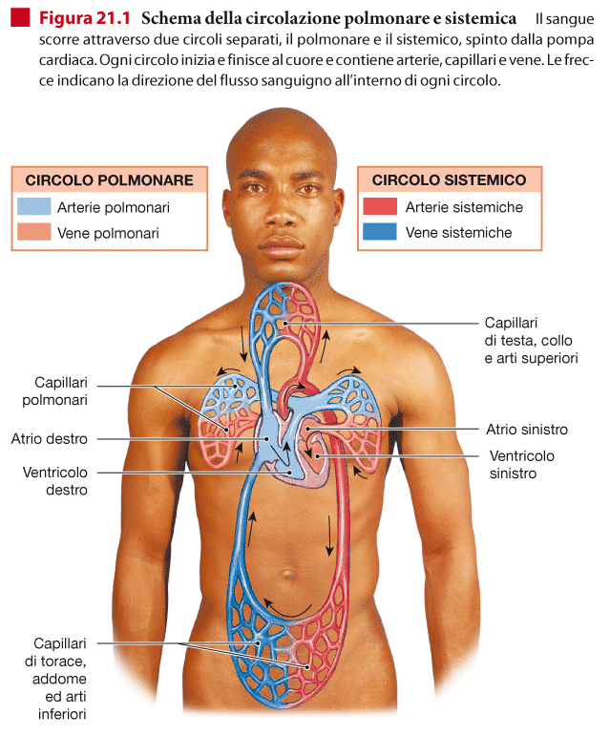
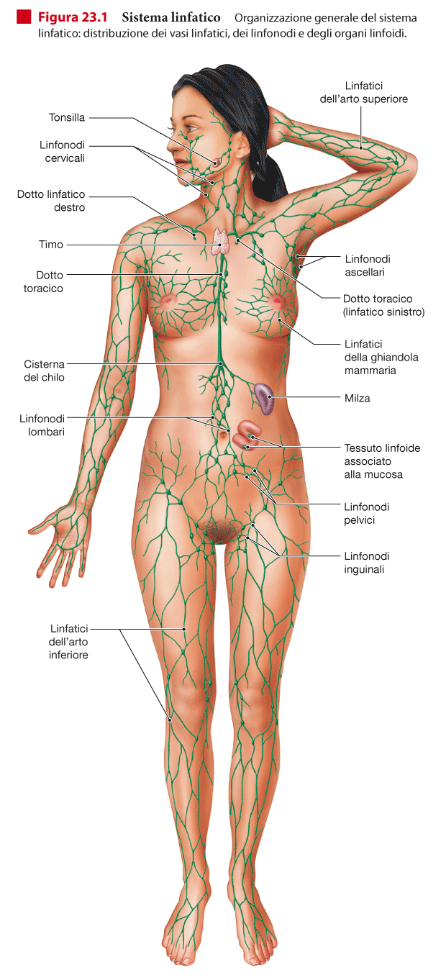

Slide 4
SISTEMA CIRCOLATORIO SANGUIFERO
PUO’ ESSERE DEFINITO UN SISTEMA IDRAULICO “CHIUSO” PIUTTOSTO SIMILE AD UN IMPIANTO DI RISCALDAMENTO/RAFFREDDAMENTO
VI SCORRE IL SANGUE, COMPLESSO TESSUTO CONNETTIVO A MATRICE (ECM) LIQUIDA
CONSTA DI UNA POMPA PROPULSIVA (CUORE),CHE OPERA ANCHE COME ORGANO RECETTORE DEL SANGUE REFLUO
DI VASI EFFERENTI DAL CUORE : ARTERIE
DI VASI AFFERENTI AL CUORE : VENE
DI MICROCIRCOLI: SITI DI INTERPOSIZIONE TRA LA SEZIONE ARTERIOSA e VENOSA (di norma) DOVE AVVENGONO SCAMBI GASSOSI E SI VERIFICA IL PROCESSO FISIOLOGICO DI TRASUDAZIONE (PASSAGGIO SELETTIVO DI ACQUA E SOLUTI).

Slide 5
TIPI DI VASI PRESENTI NEL SISTEMA CIRCOLATORIO SANGUIFERO
ARTERIE: conducono il sangue dal CUORE nei vari DISTRETTI CORPOREI, indipendentemente se esse contengono sangue ossigenato o meno
VENE: conducono il sangue dai vari DISTRETTI CORPOREI al CUORE
VASI DEI MICROCIRCOLI:
- CAPILLARI
# CONTINUI
# FENESTRATI
- SINUSOIDI

Slide 6
SANGUE
Tessuto CONNETTIVO con ECM Liquida, nell’ambito del quale le Cellule della Serie Rossa (ERITROCITI) sono deputate ad attuare gli SCAMBI GASSOSI Ossigeno vs. Anidride Carbonica, sia nell’ ambito dei diversi distretti corporei (fornitura di Ossigeno ed asporto di Anidride Carbonica), sia nello specifico ambito polmonare (prelevare Ossigeno dall’ Aria Inspirata ed espellere Anidride Carbonica nell’ Aria Espirata).
Per tale motivo, sono necessarie 2 distinte sezioni morfofunzionali.
GRANDE CIRCOLAZIONE o SISTEMICA
PICCOLA CIRCOLAZIONE o POLMONARE

Slide 7
SEZIONI MORFO-FUNZIONALI DEL SISTEMA CIRCOLATORIO SANGUIFERO
CIRCOLAZIONE SISTEMICA o GRANDE CIRCOLAZIONE
- APPORTA OSSIGENO e METABOLITI AI
VARI DISTRETTI CORPOREI
- NE ASPORTA ANIDRIDE CARBONICA e
CATABOLITI
CIRCOLAZIONE POLMONARE o PICCOLA CIRCOLAZIONE
- VEICOLA IL SANGUE AI POLMONI PER LA
SUA OSSIGENAZIONE

Slide 8
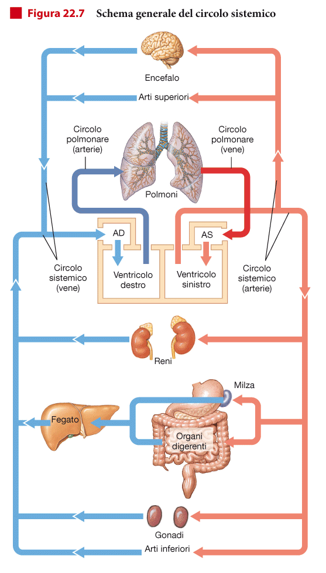

Slide 9

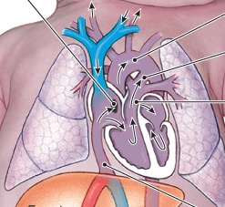
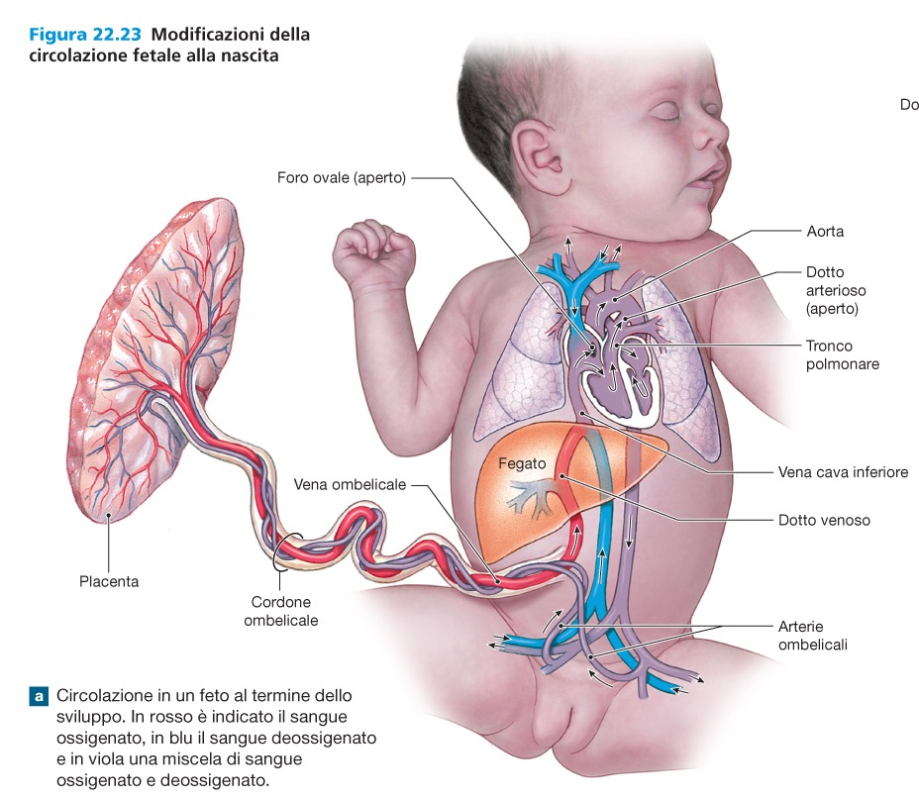

Slide 10
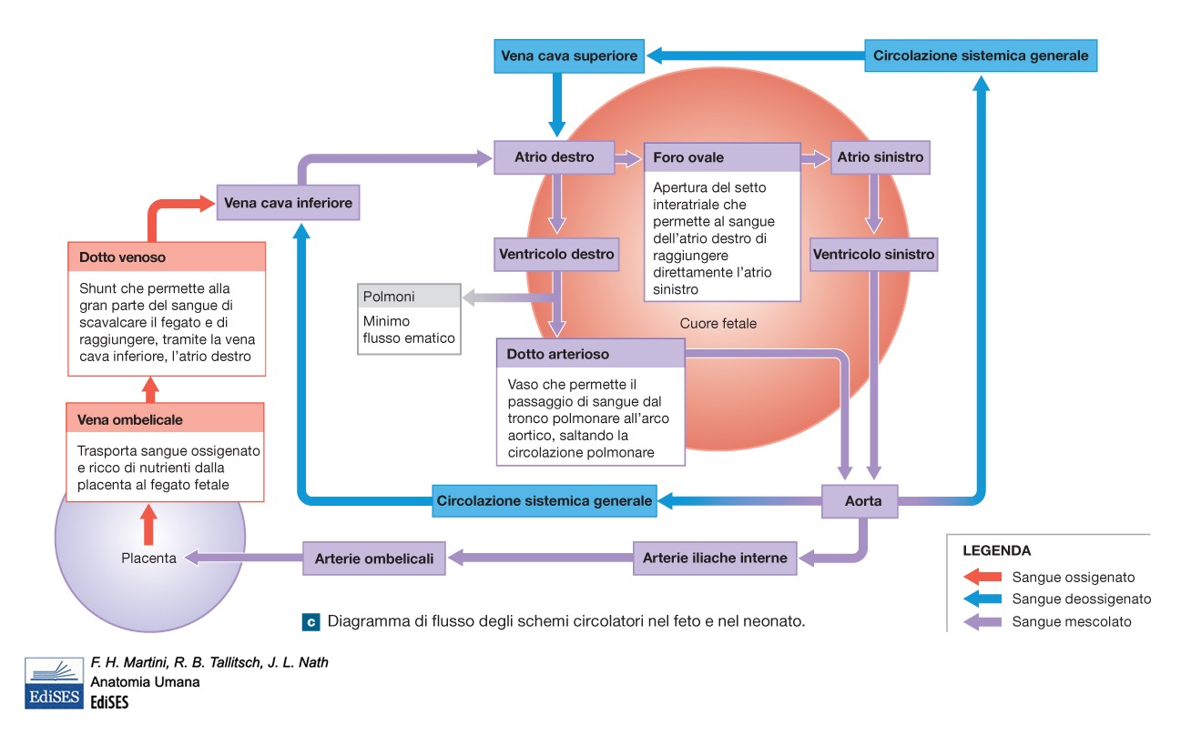

Slide 11
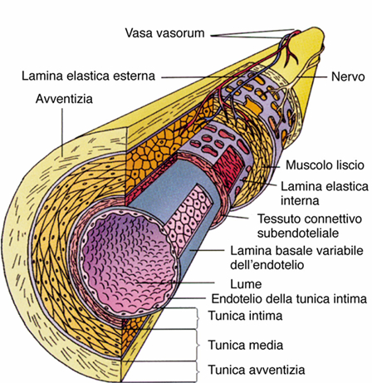
TONACHE DEI VASI SANGUIFERI
Nei Vasi di calibro piu’
Cospicuo, i VASA VASORUM
Dell’ Avventizia permettono l’ irrorazione
Specifica della parete del vaso stesso
A PARTIRE DAL LUME:
TONACA INTIMA
(con ENDOTELIO, STRATO
SOTTOENDOTELIALE ed eventuale
LAMINA ELASTICA INTERNA)
TONACA MEDIA
(Tessuto Connettivo di
Vario Tipo e/o Muscolare Liscio)
TONACA AVVENTIZIA
(Tessuto Connettivo Pro-
Priamente Detto)

Slide 12
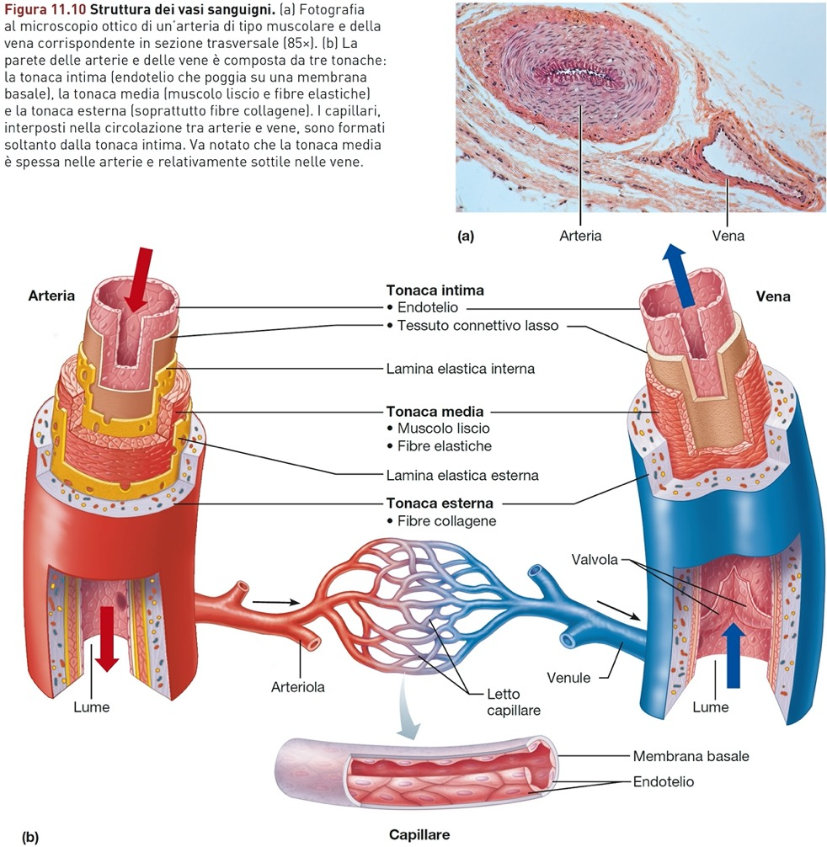

Slide 13
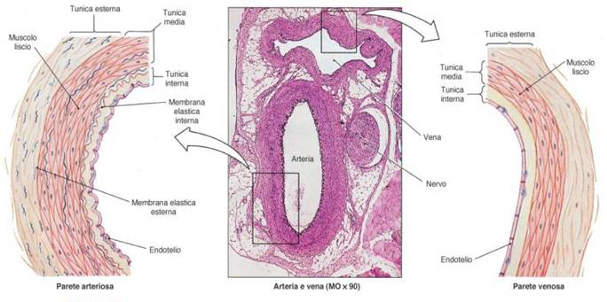
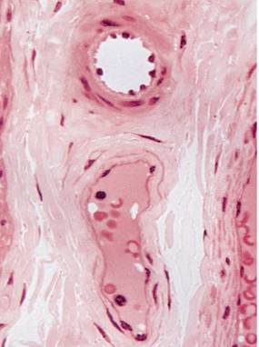
ARTERIA vs. VENA
ARTERIA
VENA

Slide 14
ARTERIE
I vasi arteriosi (EFFERENTI dal CUORE) possono essere suddivisi in base alle caratteristiche dimensionali e della loro Tonaca Media:
ARTERIE DI GROSSO CALIBRO o ELASTICHE
ARTERIE DI MEDIO CALIBRO o MUSCOLARI
ARTERIE DI PICCOLO CALIBRO e/o ARTERIOLE

Slide 15
ARTERIE DI GROSSO CALIBRO o ELASTICHE
Sono rappresentate dall’ AORTA e dal TRONCO ARTERIOSO POLMONARE.
La TONACA INTIMA di Endotelio poggia su una TONACA MEDIA ricca di FIBRE ELASTICHE e scarse Fibrocellule Muscolari Lisce.
La presenza di abbondanti Fibre Elastiche nella Tonaca Media giustifica la proprietà funzionale dei suddetti vasi di potersi adattare ad un’elevata pressione nella Sistole Ventricolare del Cuore, accumulare così energia potenziale nel Tessuto Elastico e «spenderla» come energia propulsiva per far progredire il sangue.

Slide 16
ARTERIE DI MEDIO CALIBRO o MUSCOLARI
Molte arterie sono rappresentate da questa tipologia (es: Succlavia, Carotide, Celiaca, Mesenteriche, Renali e molte ancora)
La loro TONACA MEDIA è RICCA di FIBROCELLULE MUSCOLARI LISCE, deputate, con la loro contrazione, a far progredire il sangue verso i diversi distretti corporei, in considerazione del calo pressorio man mano che ci si allontana dal cuore

Slide 17
ARTERIE DI PICCOLO CALIBRO e/o ARTERIOLE
Presentano un diametro MINORE di 2.5 mm.
Profondamente all’ Endotelio, allo Strato Sottoendoteliale ed alla Lamina Elastica Interna si nota la presenza di alcuni strati di FIBROCELLULE MUSCOLARI LISCE (non una vera e propria tonaca media), che, con la loro contrazione (controllata dal Sistema Nervoso Autonomo Ortosimpatico), modulano l’ afflusso di sangue nei microcircoli, svolgendo in tal modo un ruolo peculiare nel controllo della pressione sanguigna (concetti di Pressione Arteriosa Massima e Minima che verranno chiariti in Fisiologia).

Slide 18
VENE
A differenza delle Arterie, nelle VENE non si possono distinguere nettamente le varie tonache, essendo molto meno evidenti, se non addirittura assenti, le Lamine Elastiche Interna ed Esterna.
A partire dai Microcircoli, si possono comunque descrivere:
VENE DI PICCOLO CALIBRO o VENULE: raccolgono il sangue refluo dai Microcircoli.
VENE DI TIPO RECETTIVO
VENE DI TIPO PROPULSIVO.
Queste due ultime tipologie tengono conto sia del Calo pressorio nel ritorno venoso, sia della normale stazione eretta del corpo umano.

Slide 19
VENE DI TIPO RECETTIVO
Sono rappresentate dalle Vene che drenano il sangue dai distretti corporei SOPRADIAFRAMMATICI del corpo, situati pertanto SUPERIORMENTE al Cuore (che poggia sul Centro Frenico del Diaframma).
Il sangue, pertanto, puo’ in un certo senso «sfruttare» la gravità per favorire il suo ritorno venoso al cuore.

Slide 20
VENE DI TIPO PROPULSIVO
Per il Ritorno Venoso del Sangue dai Distretti Corporei Sottodiaframmatici, il flusso del sangue deve «vincere»la gravità, pertanto la loro Tonaca MEDIA / AVVENTIZIA presenta un cospicuo contingente di FIBROCELLULE MUSCOLARI LISCE che, con la loro contrazione, favoriscono il procedere del sangue verso il cuore.
All’ interno del lume sono poi presenti delle VALVOLE A NIDO di RONDINE, che si chiudono al passaggio del sangue, impedendone, in condizioni normali, il reflusso verso i distretti inferiori.
La loro azione è ulteriormente coadiuvata dalle contrazioni dei muscoli striati scheletrici del distretto anatomico di competenza.

Slide 21
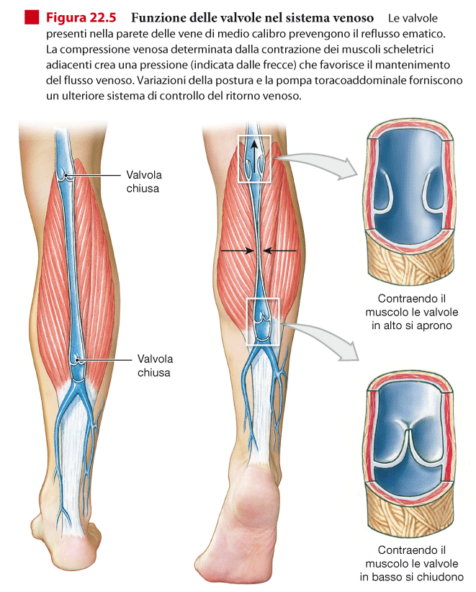

Slide 22
MICROCIRCOLI SANGUIFERI

Slide 23
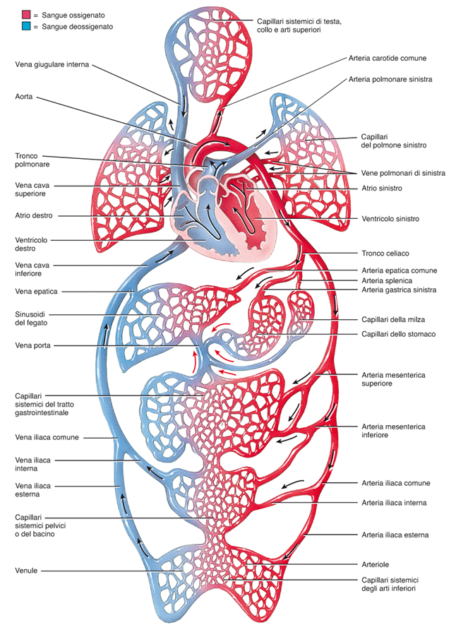
        G.J. Tortora, M.T. Nielsen Principi di Anatomia umana Copyright 2012 C.E.A. Casa Editrice Ambrosiana

Slide 24
MICROCIRCOLI. SANGUIFERI
Sono Distretti vascolari di INTERPOSIZIONE, di norma (con alcune eccezioni), tra un Circolo Arterioso ed un Circolo Venoso, sia della Circolazione Sistemica, sia della Circolazione Polmonare.
I vasi dei Microcircoli sono:
CAPILLARI (calibro 7 microns) suddivisi:
CAPILLARI CONTINUI
CAPILLARI FENESTRATI
- SINUSOIDI (calibro 20 microns), localizzati in organi dove avvengono scambi di strutture di rilevanti dimensioni (non solo molecole, ma anche cellule, come nel midollo osseo)

Slide 25
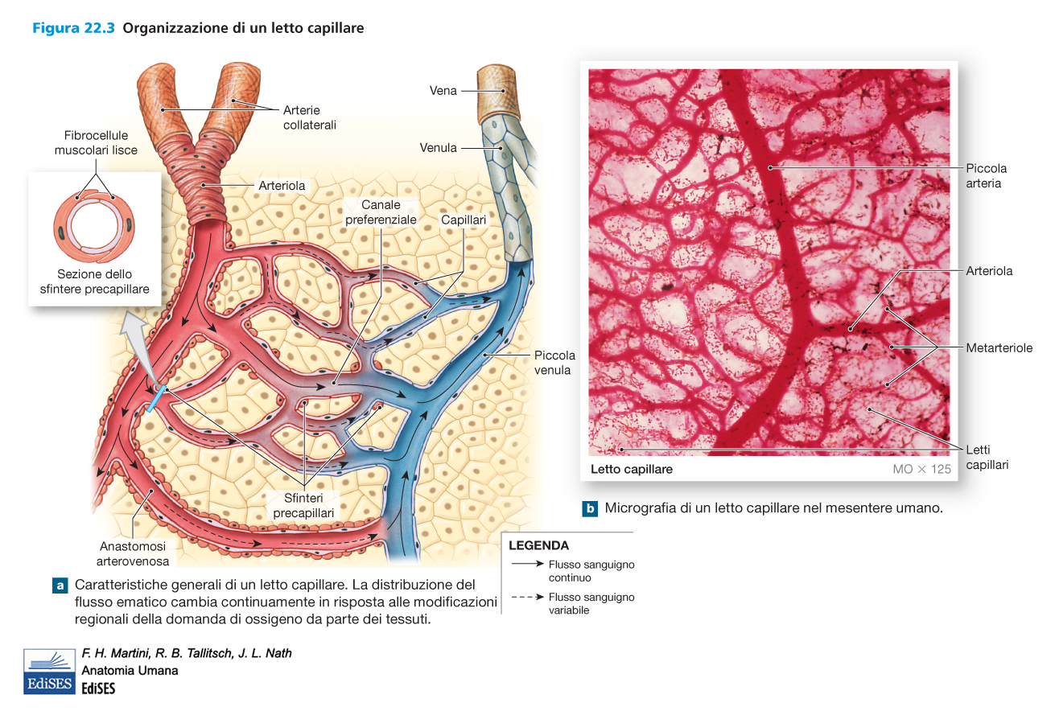

Slide 26
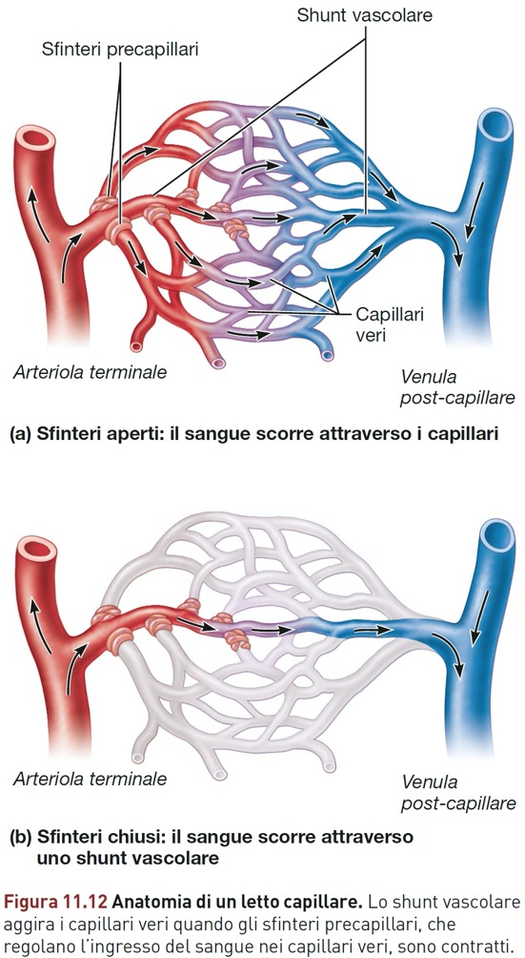

Slide 27
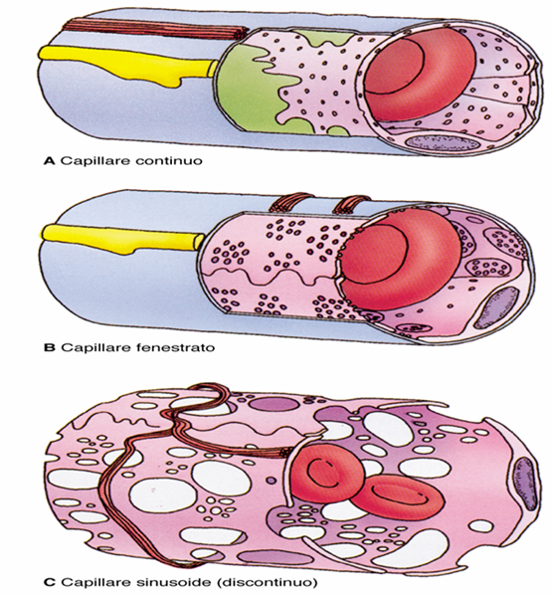
CAPILLARI e SINUSOIDI

Slide 28
CAPILLARI SANGUIFERI
Il loro LUME è limitato da Cellule Endoteliali.
Esternamente all’Endotelio sono presenti i PERICITI (Cellule con proprietà Contrattili e Fagocitarie).
Molecole LIPOFILE passano per semplice diffusione.
Nei Capillari CONTINUI il passaggio di molecole è limitato all’ acqua ed a specie chimiche IDROFILE di piccole dimensioni (ioni e piccole molecole organiche, quale è il Glucosio), eventualmente mediante l’ impiego di specifici «carriers».
Nei capillari FENESTRATI sono presenti sull’Endotelio aperture che, associate alla Membrana Basale dello stesso, consentono il passaggio di molecole di peso molecolare cospicuo (circa 70 kDa nei capillari del Glomerulo Renale, impegnato nella Ultrafiltrazione del Plasma, per la produzione della PREURINA)

Slide 29
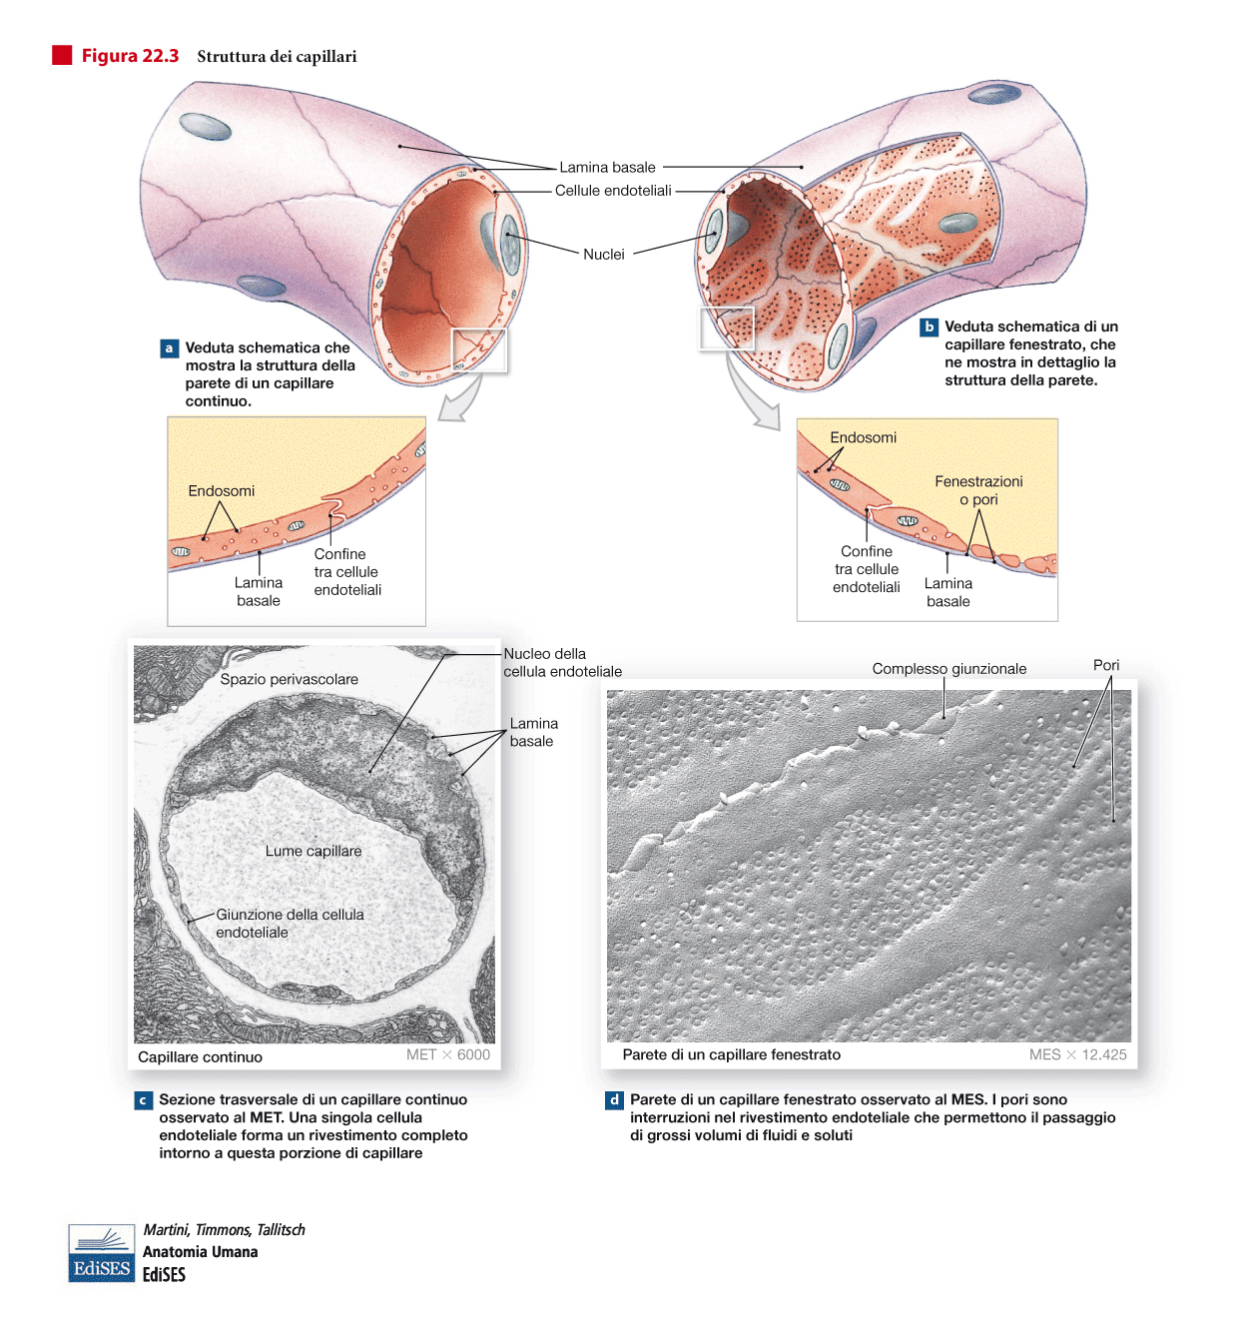

Slide 30
INTERAZIONI MORFO-FUNZIONALI tra CIRCOLO SANGUIFERO e LINFATICO a LIVELLO dei MICROCIRCOLI e RIASSORBIMENTO del LIQUIDO INTERSTIZIALE

Slide 31
SPAZIO
INTERSTIZIALE:
MICROCIRCOLO e
CAPILLARE LINFATICO

Slide 32
FORMAZIONE e RIASSORBIMENTO del LIQUIDO INTERSTIZIALE
In condizioni NORMALI, viene a formarsi, dal Plasma Sanguigno, il LIQUIDO INTERSTIZIALE, che diffonde nei Tessuti (in particolare nei Connettivi), attraverso meccanismi di Gradiente Pressorio.
Per un normale equilibrio, questo liquido deve essere poi riassorbito nel sangue, per veicolare nello stesso CATABOLITI di rifiuto, che debbano essere eliminati, prevalentemente tramite l’ urina o il sudore. In caso di deficiente riassorbimento per varie cause, si vengono a formare gli EDEMI (ossia rigonfiamenti da accumulo di liquido).
Nel RIASSORBIMENTO sono coinvolti:
Estremo VENULARE del Microcircolo Sanguifero;
CAPILLARI LINFATICI

Slide 33
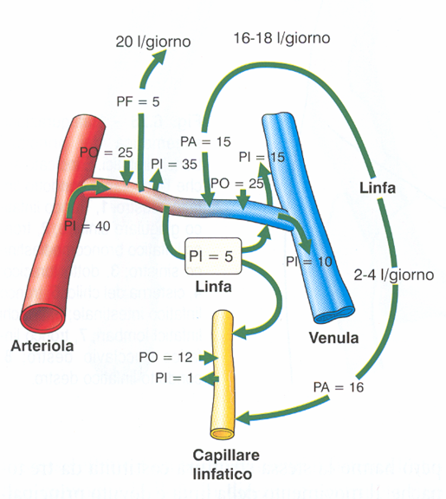

Slide 34

C U O R E

Slide 35
CUORE
È un Organo CAVO, impari e mediano, prevalentemente MUSCOLARE (Tessuto Muscolare Striato Cardiaco o MIOCARDIO), localizzato nella regione MEDIANA della Cavità Toracica (MEDIASTINO), compreso tra le due Cavità Pleuriche.
Ha una forma assimilabile ad un CONO, con una BASE localizzata in Alto, Indietro e a Destra, ed il suo APICE (decisamente smusso, arrotondato) localizzato in Basso, in Avanti ed a Sinistra.
Ha un peso variabile sui 300 g nel Maschio e i 250 g nella Femmina.

Slide 36
CUORE: RIFERIMENTI TOPOGRAFICI
La BASE del Cuore, postero-superiormente si localizza a livello della Terza Costa
L’ APICE si situa piu’ anteriormente, a livello del Quarto Spazio Intercostale, dove puo’ essere anche sottoposto a palpazione durante visita medica.
A livello della gabbia toracica si possono pure identificare degli specifici Punti di Auscultazione per verificare, in Semeiotica Clinica, il funzionamento delle diverse VALVOLE CARDIACHE.

Slide 37
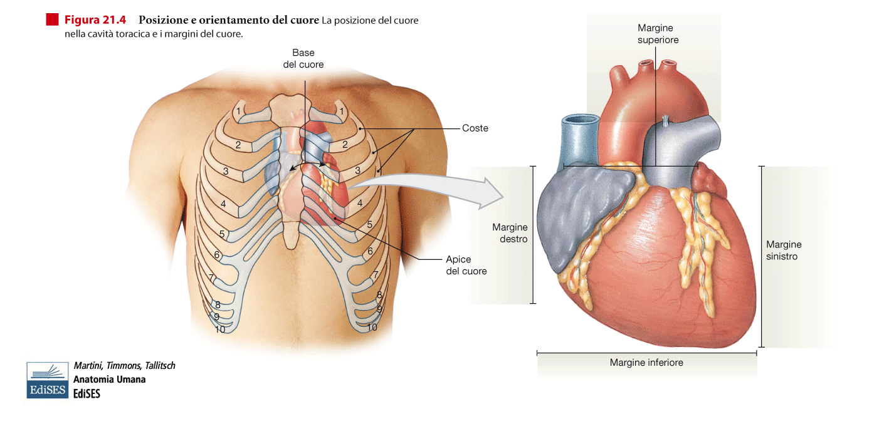

Slide 38
PERICARDIO
Macroscopicamente, asportata la parete toracica anteriore, il Cuore non appare immediatamente nella sua intima struttura, ma si presenta rivestito da una formazione biancastra che costituisce il PERICARDIO FIBROSO.
Esso è rivestito, internamente, da MESOTELIO, che ne costituisce il PERICARDIO SIEROSO, che dalla struttura fibrosa si «riflette» (ossia, trapassa) direttamente sulla componente muscolare o MIOCARDIO
Il Pericardio riveste, inoltre, le porzioni più prossime al cuore dei Grossi Vasi Sanguiferi (PEDUNCOLO VASCOLARE)

Slide 39
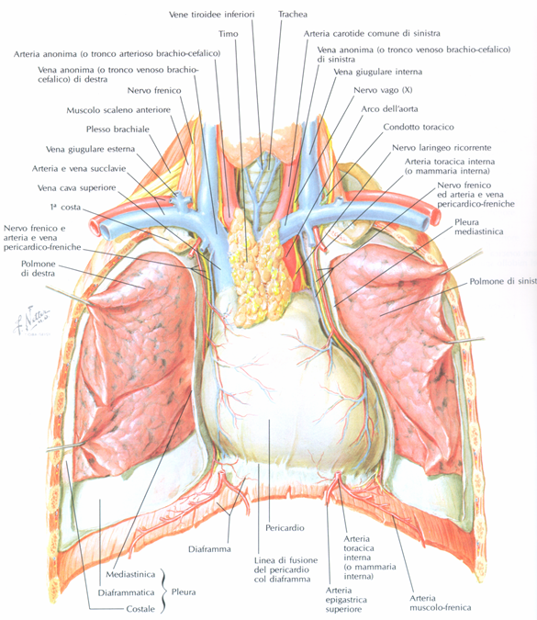
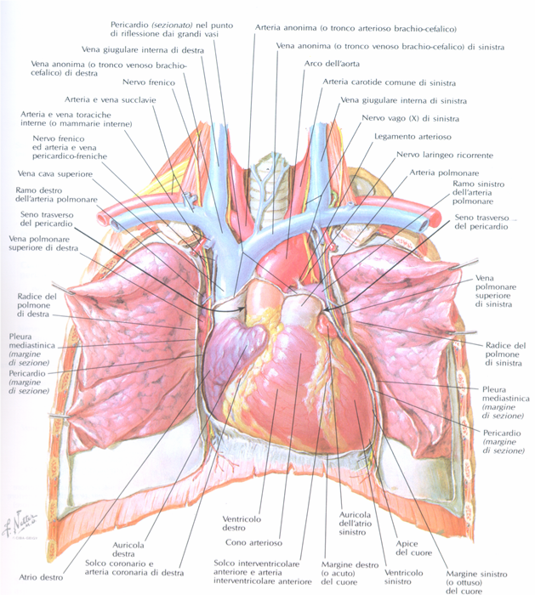

Slide 40
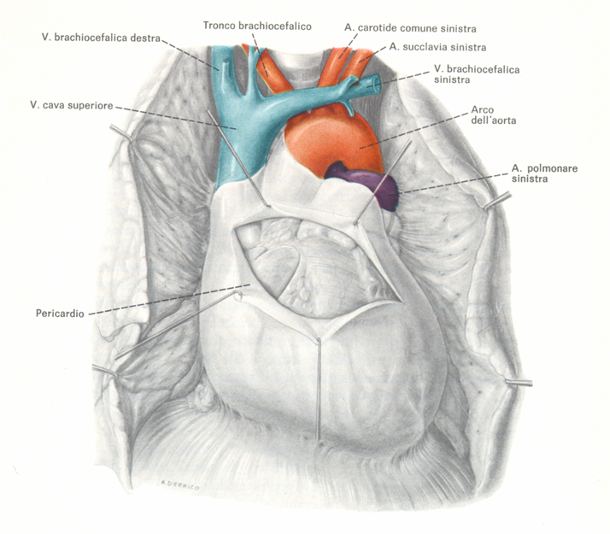
PERICARDIO

Slide 41
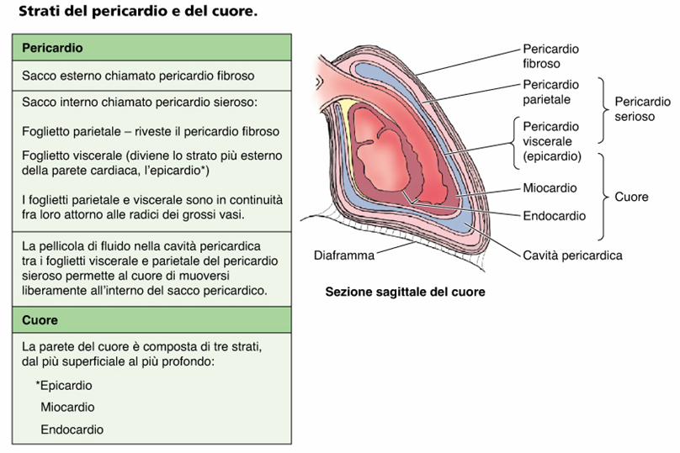

Slide 42
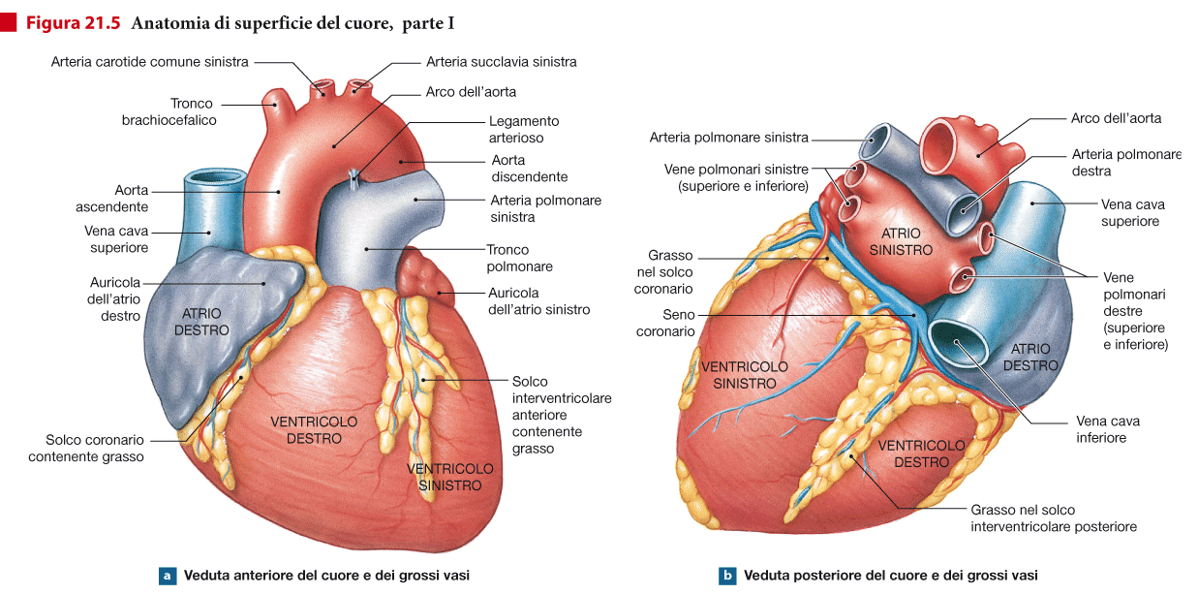
CUORE: CONFORMAZIONE ESTERNA

Slide 43
RAPPORTI PRINCIPALI del CUORE
Anteriormente: con la Parete Toracica Anteriore e con la formazione linfoide del TIMO
Lateralmente: con le CAVITA’ PLEURICHE contenenti i POLMONI.
Posteriormente: con la Biforcazione della Trachea nei 2 BRONCHI EXTRAPOLMONARI, l’ ESOFAGO e l’AORTA DISCENDENTE TORACICA
Superiormente: con i Grossi Vasi del Peduncolo Vascolare.
Inferiormente: Muscolo DIAFRAMMA

Slide 44
CONFORMAZIONE INTERNA del CUORE
Puo’ essere apprezzata mediante un piano di sezione OBLIQUO secondo un piano che segua l’ asse maggiore dell’ organo
Tale sezione permette di osservare:
2 CAVITA’ SUPERIORI: ATRII con AURICOLE
2 CAVITA’ INFERIORI: VENTRICOLI
2 ORIFIZI (OSTII) ATRIO-VENTRICOLARI o VENOSI, con relative VALVOLE VENOSE (CUSPIDALI)
2 ORIFIZI ARTERIOSI (POLMONARE e AORTICO), con relative VALVOLE ARTERIOSE.
Le CAVITA’ DESTRE e SINISTRE NON COMUNICANO FRA LORO nella vita postnatale.

Slide 45
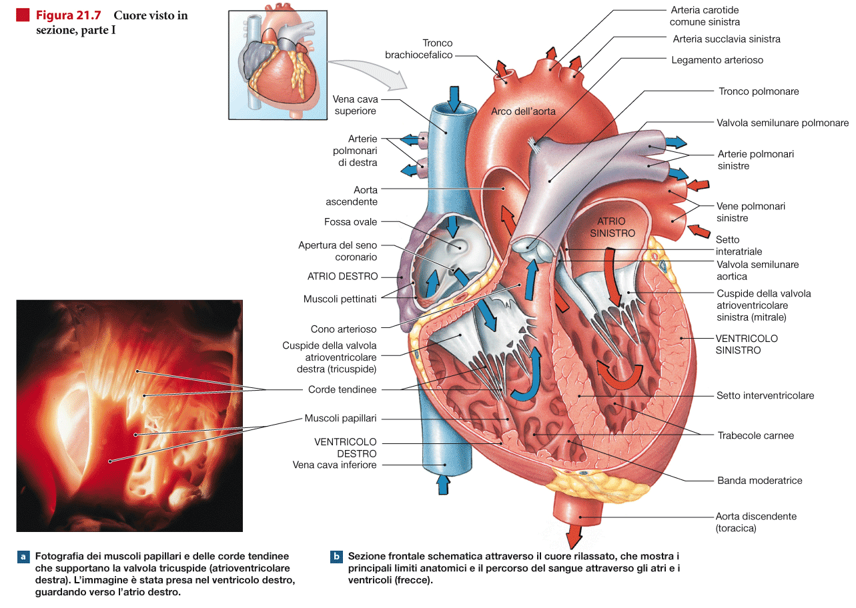

Slide 46
CONFORMAZIONE INTERNA degli ATRII
La parete interna degli atrii si presenta liscia, ad eccezione delle due Porzioni Antero-Laterali (AURICOLE) dove sono presenti i rilievi dei MUSCOLI PETTINATI.
Sulla PARETE MEDIALE è presente la FOSSA OVALE come residuo del FORAME di BOTALLO della Vita Prenatale. Nell’ ATRIO DESTRO si osservano gli SBOCCHI delle VENE CAVE SUPERIORE, INFERIORE (con VALVOLA di EUSTACHIO) e del SENO VENOSO CORONARIO (con VALVOLA di TEBESIO)
Nell’ ATRIO SINISTRO, volumetricamente maggiore, si riscontrano gli sbocchi delle 4 VENE POLMONARI.

Slide 47
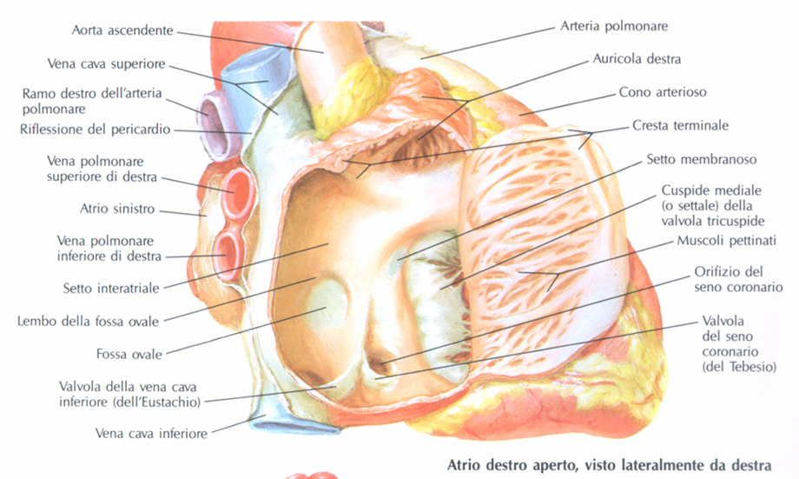
ATRIO DESTRO
CONFORMAZIONE INTERNA

Slide 48
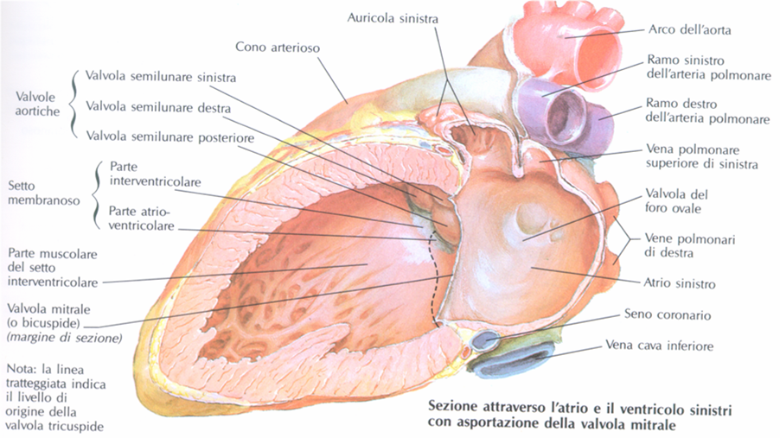
CUORE SINISTRO
CONFORMAZIONE INTERNA

Slide 49
CONFORMAZIONE INTERNA dei VENTRICOLI
I VENTRICOLI hanno una morfologia CONICA con APICE INFERIORE e BASE SUPERIORE. A livello della Base si riscontrano sia l’ ORIFIZIO ATRIO-VENTRICOLARE (o VENOSO), sia l’ ORIFIZIO ARTERIOSO, controllati da Formazioni Valvolari.
Il Setto INTERVENTRICOLARE separa il Ventricolo Destro dal Ventricolo Sinistro.
La PARETE VENTRICOLARE presenta notevoli RILIEVI (TRABECOLE CARNEE) di vario ordine strutturale.Tra questi, i MUSCOLI PAPILLARI, collegati alle CORDE TENDINEE delle Cuspidi delle Valvole Atrio-Ventricolari, trattengono le cuspidi stesse, impedendone il «ribaltamento» nell’ aumento pressorio dovuto alla Sistole Ventricolare.

Slide 50
VALVOLE ATRIO-VENTRICOLARI (o VENOSE)
Fanno comunicare ciascun Atrio con il rispettivo Ventricolo.
Sono controllate dalle VALVOLE CUSPIDALI.
A DESTRA presenta 3 CUSPIDI (Valvola TRICUSPIDE).
A SINISTRA ci sono 2 CUSPIDI (Valvola BICUSPIDE o MITRALE).
Gli Apici delle Cuspidi Atrio-Ventricolari sono connesse ai Muscoli Papillari del rispettivo Ventricolo tramite le CORDE TENDINEE.
Le VALVOLE CUSPIDALI si aprono nella SISTOLE ATRIALE e si chiudono nella SISTOLE VENTRICOLARE e chiuse sono mantenute dall’ azione di «trattenimento» dei Muscoli Papillari tramite le Corde Tendinee.

Slide 51
VALVOLE ARTERIOSE
Hanno forma SEMILUNARE (o A NIDO DI RONDINE).
Controllano, rispettivamente, l’ ORIFZIO ARTERIOSO POLMONARE (VENTRICOLO DESTRO) e l’ ORIFIZIO AORTICO (VENTRICOLO SINISTRO).
Sono 3 per ciascun orifizio e si denominano sulla base della loro collocazione topografica.
Esse si aprono nella SISTOLE VENTRICOLARE, lasciano passare il sangue nel Tronco Arterioso Polmonare e, successivamente, per aumento di pressione nelle arterie, si chiudono, impedendo il reflusso del sangue nel rispettivo ventricolo.

Slide 52
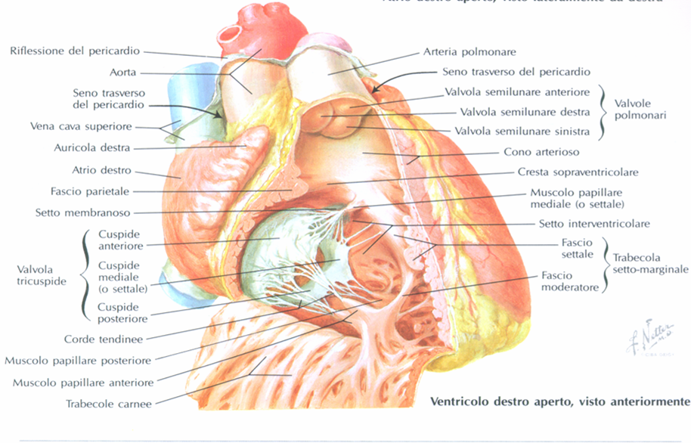
VENTRICOLO DESTRO
CONFORMAZIONE INTERNA

Slide 53
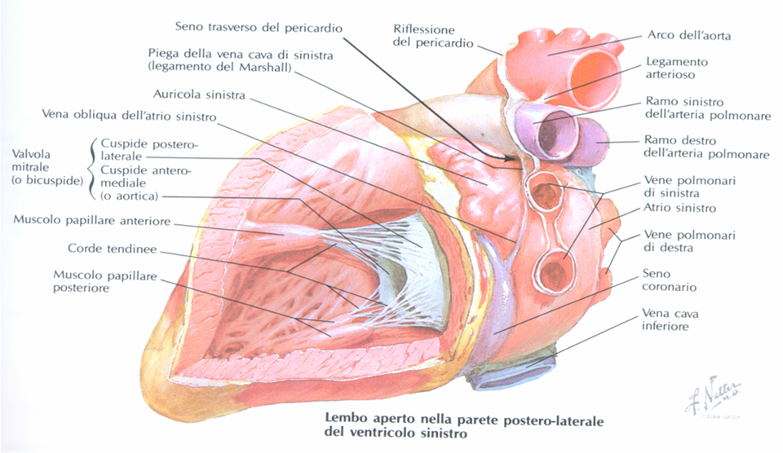
VENTRICOLO SINISTRO
CONFORMAZIONE INTERNA

Slide 54
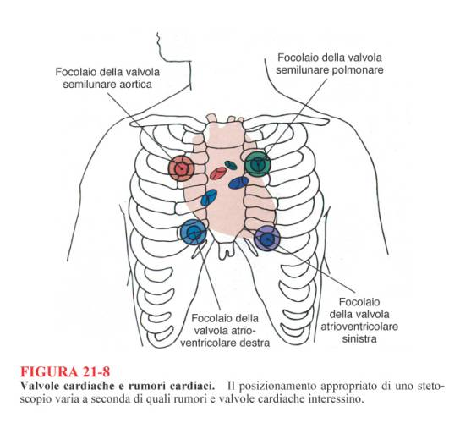
VALVOLE CARDIACHE e
PUNTI DI AUSCULTAZIONE
l’auscultazione
consente di apprezzare
eventuali anomalie morfo-funzionali («soffi»)

Slide 55
STRUTTURA ANATOMO-MICROSCOPICA del CUORE
La Tonaca Intima del Cuore riveste le 4 Cavità e viene definita ENDOCARDIO (cellule appiattite).
Profondamente allo Strato Sottoendocardico si localizza la Tonaca Media (molto spessa) del MIOCARDIO.
La Tonaca piu’ esterna è la SIEROSA PERICARDICA con la porzione che aderisce al miocardio, denominata EPICARDIO. L’ Epicardio si «riflette» sul PERICARDIO FIBROSO e fra queste 2 porzioni sierose si delimita uno spazio, con una minima quantità di liquido (Cavità Pericardica), che garantisce l’ottimale attività contrattile del cuore.

Slide 56
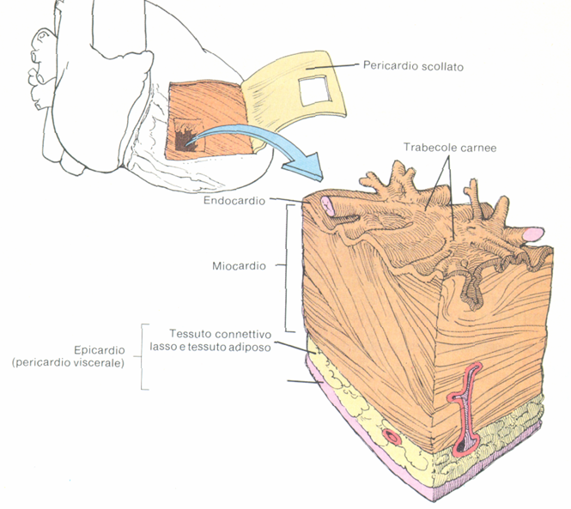
CUORE: SCHEMA STRUTTURALE

Slide 57
MIOCARDIO
Il MIOCARDIO è un Tessuto Muscolare Striato caratterizzato dal possedere CELLULE MONONUCLEATE (FIBROCELLULE), che prende inserzione sul cosiddetto SCHELETRO FIBROSO del Cuore.
Morfo-Funzionalmente si suddivide in :
MIOCARDIO COMUNE o DI LAVORO : la componente prevalente, che provvede alla effettiva attività contrattile del Cuore.
MIOCARDIO SPECIFICO o TESSUTO DI CONDUZIONE: «sostituisce» nel Cuore l’attività diretta del Sistema Nervoso per indurre la contrazione del Miocardio Comune. Tuttavia, esiste un controllo del Sistema Nervoso sul Tessuto di Conduzione

Slide 58
MIOCARDIO COMUNE: ASPETTI STRUTTURALI
È costituito da FIBROCELLULE STRIATE, connesse tra loro mediante Giunzioni Serrate, che consentono il passaggio di soluti tra le fibrocellule stesse. Le giunzioni si dispongono anche «obliquamente» tra le fibrocellule, costituendo i cosiddetti DISCHI INTERCALARI, che per la loro caratteristica disposizione «a scalare», si definiscono anche Strie Scalariformi

Slide 59
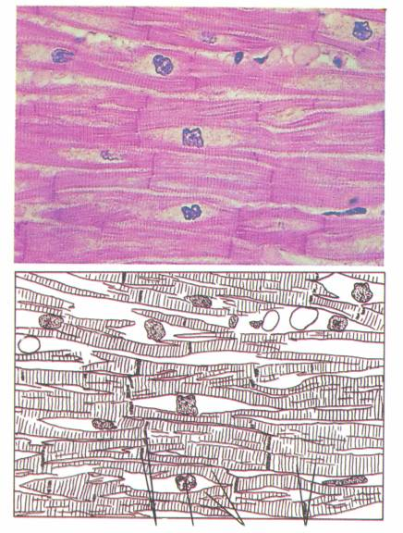
MIOCARDIO
COMUNE
FIBROCELLULA
NUCLEO
DISCO INTERCALARE
(stria scalariforme)

Slide 60
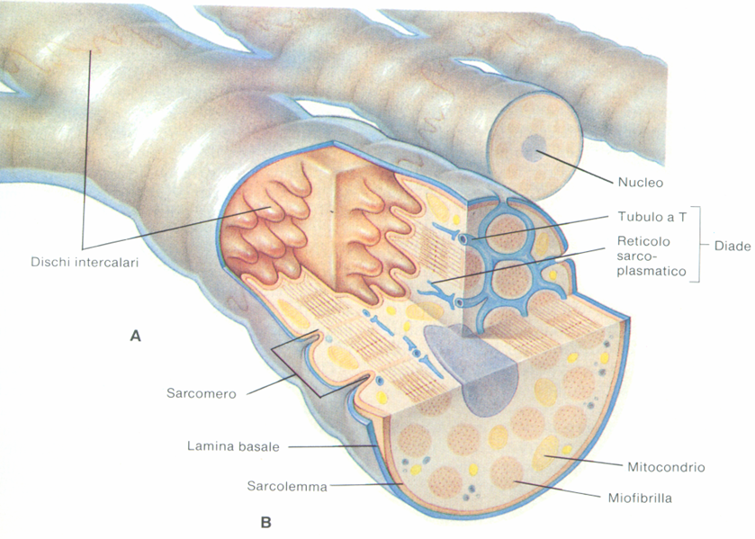
STRUTTURALE TRIDIMENSIONALE DEL MIOCARDIO COMUNE

Slide 61
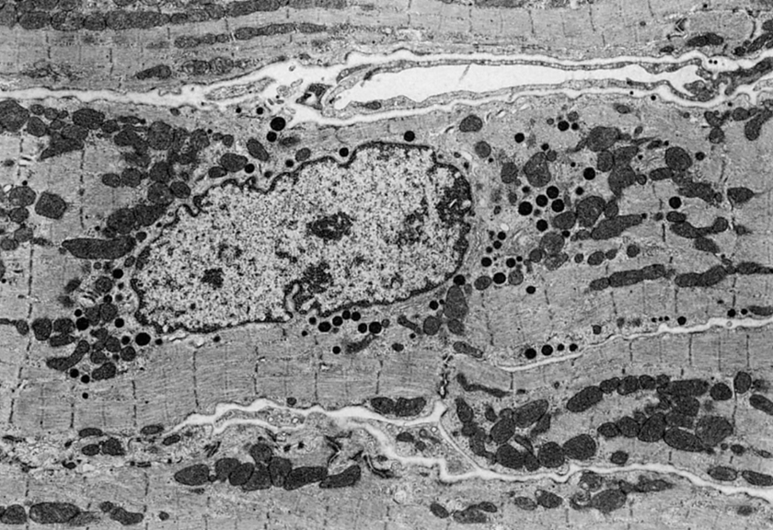
MIOCARDIO COMUNE: ULTRASTRUTTURA

Slide 62
MIOCARDIO SPECIFICO
SISTEMA DI CONDUZIONE
Le cellule del MIOCARDIO SPECIFICO sono SPROVVISTE della Striatura e sono distinguibili al microscopio come cellule decisamente più chiare.
Il Miocardio Specifico si organizza in raggruppamenti cellulari costituenti il cosiddetto
SISTEMA di CONDUZIONE del CUORE:
SISTEMA NODALE:
NODO SENO-ATRIALE e NODO ATRIO-VENTRICOLARE
SISTEMA ATRIO-VENTRICOLARE con FASCIO di HIS e BRANCHE VENTRICOLARI DESTRA e SINISTRA

Slide 63
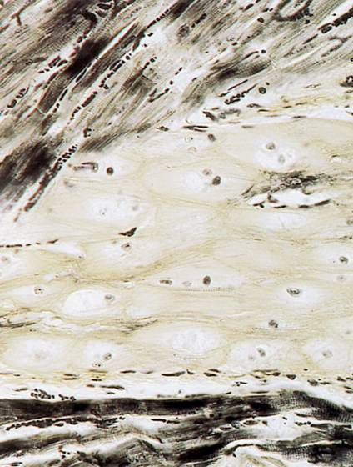
MIOCARDIO SPECIFICO

Slide 64
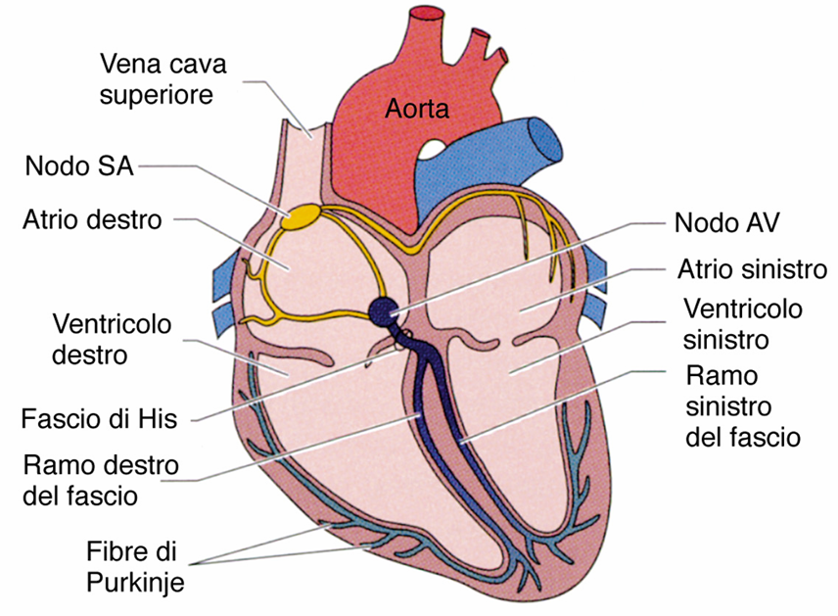
SISTEMA DI CONDUZIONE DEL CUORE

Slide 65
SISTEMA NODALE
NODO SENO-ATRIALE è situato in prossimità dello sbocco della VENA CAVA SUPERIORE nell’ ATRIO DESTRO.
È definito il SEGNAPASSO («Pace Maker»), determinando l’ avvio e il ritmo della Frequenza Cardiaca (numero di battiti al minuto). Dal Nodo Seno-Atriale si dipartono Fibre di Miocardio Specifico che lo collegano al NODO ATRIO-VENTRICOLARE ed al Miocardio Comune dell’ Atrio Sinistro.
NODO ATRIO-VENTRICOLARE è situato in Atrio Destro in prossimità del Setto Interatriale. Provvede a rallentare la Frequenza Cardiaca per garantire la completa contrazione degli Atrii

Slide 66
SISTEMA ATRIOVENTRICOLARE
Nel SETTO INTERATRIALE si origina a partire dal Nodo AtrioVentricolare per proseguire per un breve tratto nel SETTO INTERVENTRICOLARE.
Vi si dipartono le 2 BRANCHE DESTRA e SINISTRA che distribuiscono l’ impulso contrattile ai Ventricoli, tramite le cosiddette FIBRE di PURKINJE

Slide 67
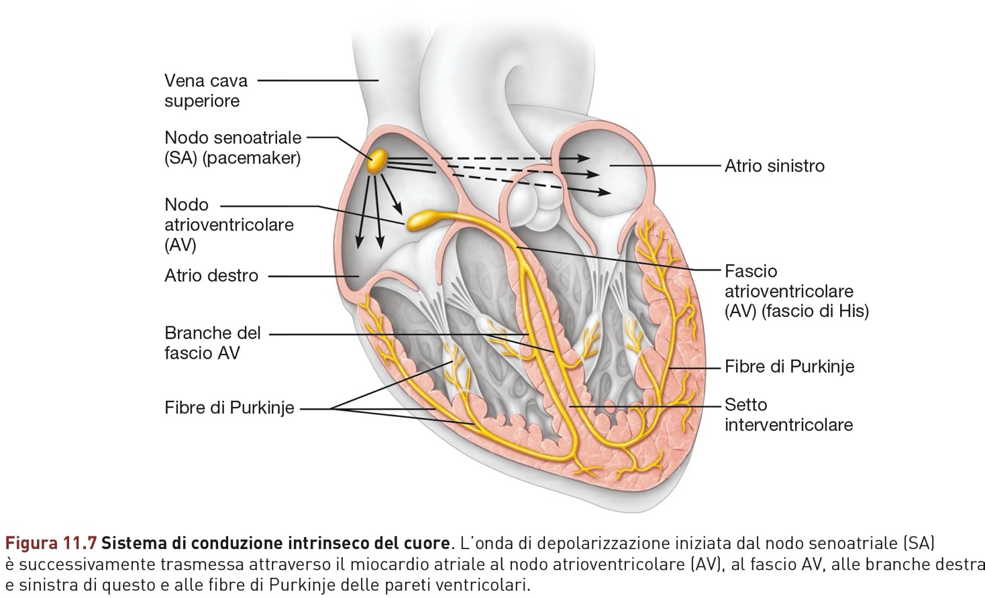

Slide 68
INNERVAZIONE AUTONOMA del CUORE
Il Sistema Nervoso Autonomo influenza il SISTEMA DI CONDUZIONE DEL CUORE modulandone l’attività.
Il CENTRO CARDIOACCELERATORE del BULBO influenza il SISTEMA NERVOSO ORTOSIMPATICO (mielomeri T1-T4), incrementando la Frequenza Cardiaca;
Il centro CARDIOINIBITORE, stimolando il Nucleo Motore Dorsale del NERVO VAGO (X paio), attiva il Sistema Nervoso PARASIMPATICO che provvede a rallentare l’attività cardiaca.

Slide 69
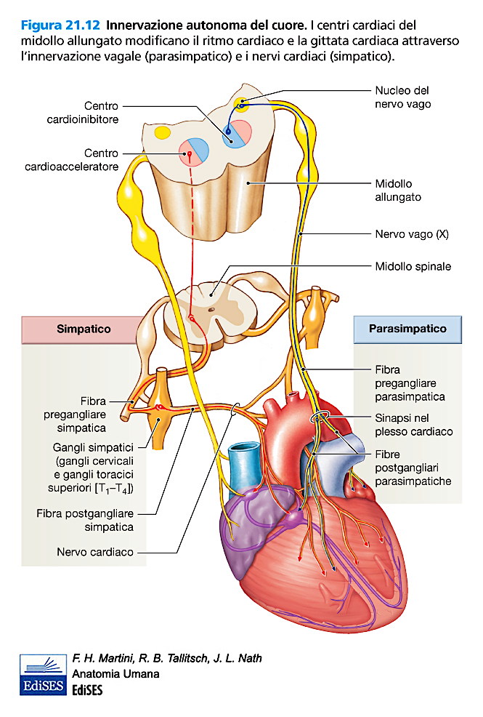

Slide 70
CIRCOLAZIONE CORONARICA
- Vascolarizzazione Sanguifera del Cuore

Slide 71
CIRCOLAZIONE CORONARIA
Costituisce la Circolazione Sanguifera che provvede alla irrorazione del Miocardio
Consta delle 2 ARTERIE CORONARIE (Destra e Sinistra), che originano dalla Aorta Ascendente e si dispongono nei 2 Solchi Atrioventricolari Posteriore ed Anteriore, per emettere ulteriori rami nei Solchi Interventricolari Posteriore ed Anteriore.
I Microcircoli drenano in una Rete Venosa che confluisce nel SENO VENOSO CORONARIO e, i minima parte, nella Vena Cardiaca Magna, che affluisco all’ Atrio Destro

Slide 72
